Slide 1





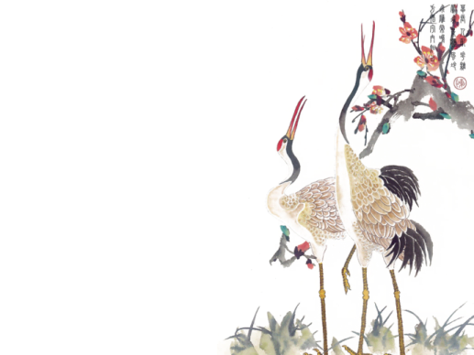

雅致古典中国风模板

Slide 2





叁
壹
目
录
耕田而食
凿井而饮
日入而息
日出而作
肆
贰

Slide 3
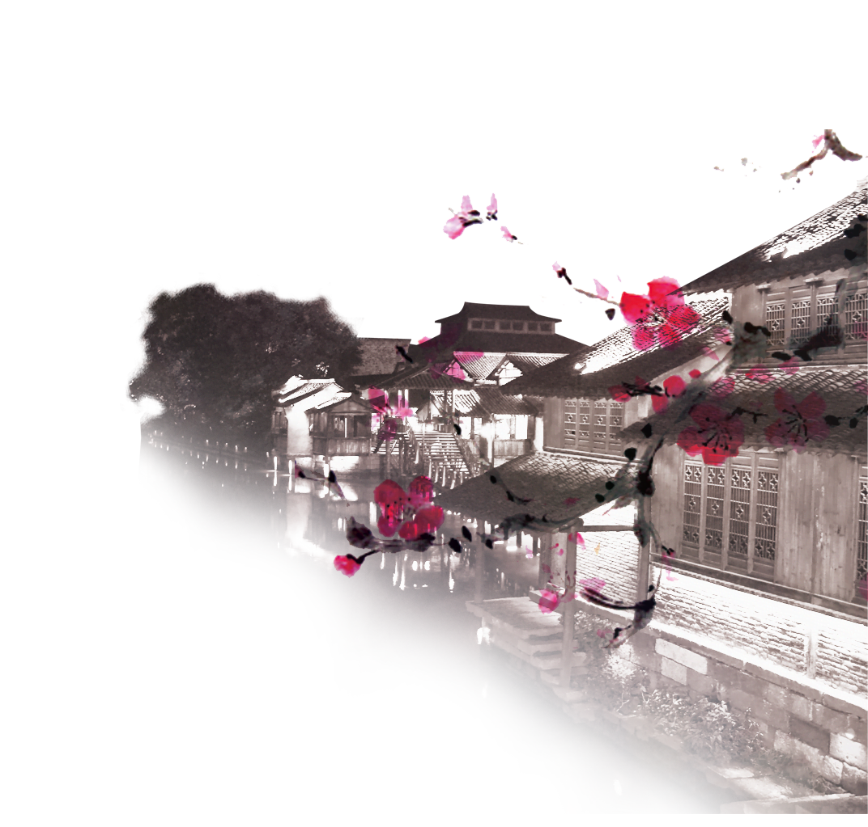

壹

Slide 4





Slide 5



时维九月，序属三秋。潦水尽而寒潭清，烟光凝而暮山紫。
俨骖騑于上路，访风景于崇阿。
临帝子之长洲，得仙人之旧馆。

Slide 6
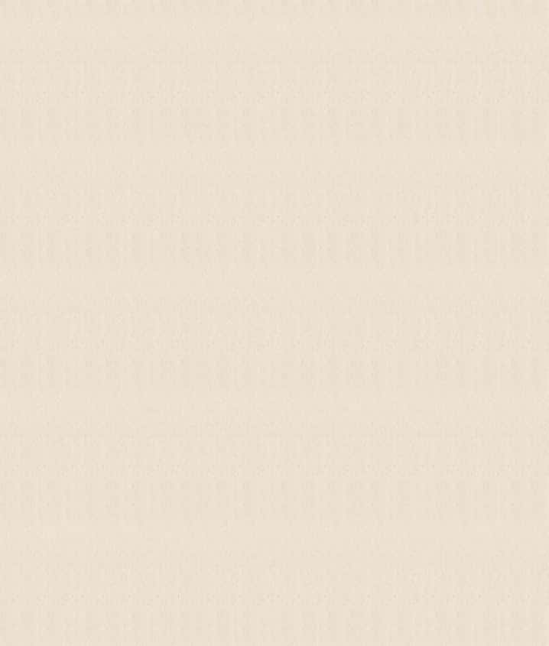
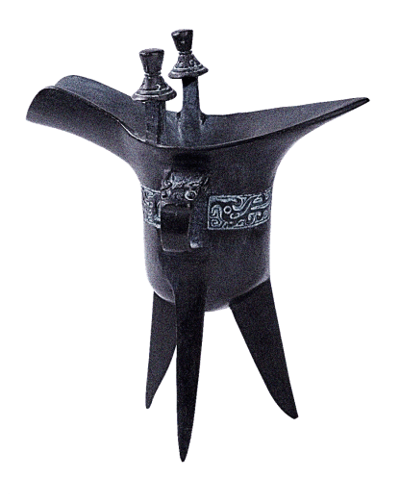

时维九月，序属三秋。潦水尽而寒潭清，烟光凝而暮山紫。
俨骖騑于上路，访风景于崇阿。
临帝子之长洲，得仙人之旧馆。

Slide 7
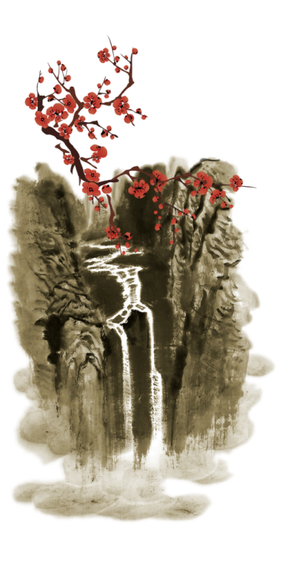
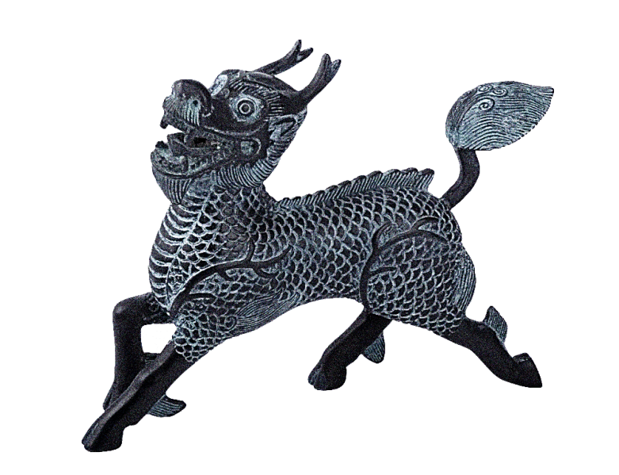
豫章故郡，洪都新府。星分翼轸，地接衡庐。襟三江而带五湖，控蛮荆而引瓯越。
物华天宝，龙光射牛斗之墟；人杰地灵，徐孺下陈蕃之榻。雄州雾列，俊采星驰。
豫章故郡，洪都新府。星分翼轸，地接衡庐。襟三江而带五湖，控蛮荆而引瓯越。
物华天宝，龙光射牛斗之墟；人杰地灵，徐孺下陈蕃之榻。雄州雾列，俊采星驰。

Slide 8

贰

Slide 9
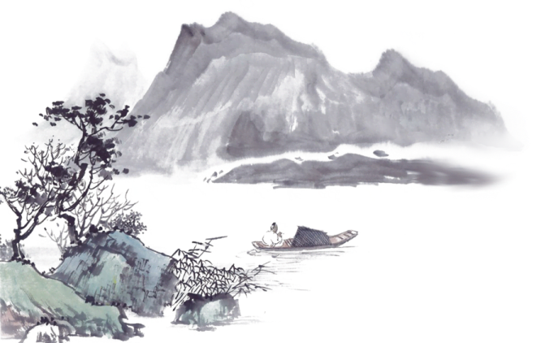
曲阑深处重相见，匀泪偎人颤。
凄凉别后两应同，最是不胜清怨月明中。
半生已分孤眠过，山枕檀痕涴。
忆来何事最销魂，第一折枝花样画罗裙。

Slide 10
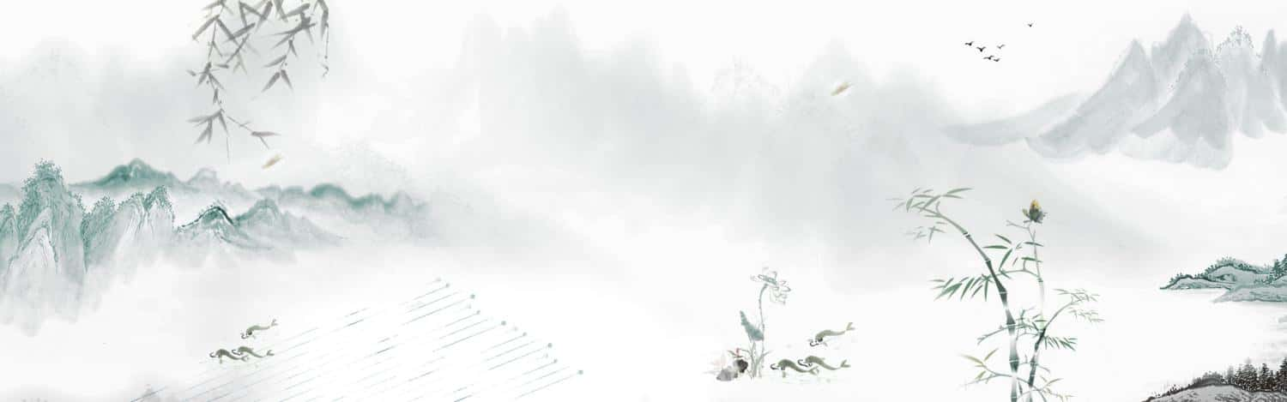
长相思，在长安。
络纬秋啼金井阑，微霜凄凄簟色寒。
孤灯不明思欲绝，卷帷望月空长叹。
美人如花隔云端！
上有青冥之长天，下有渌水之波澜。
天长路远魂飞苦，梦魂不到关山难。
长相思，摧心肝！

Slide 11

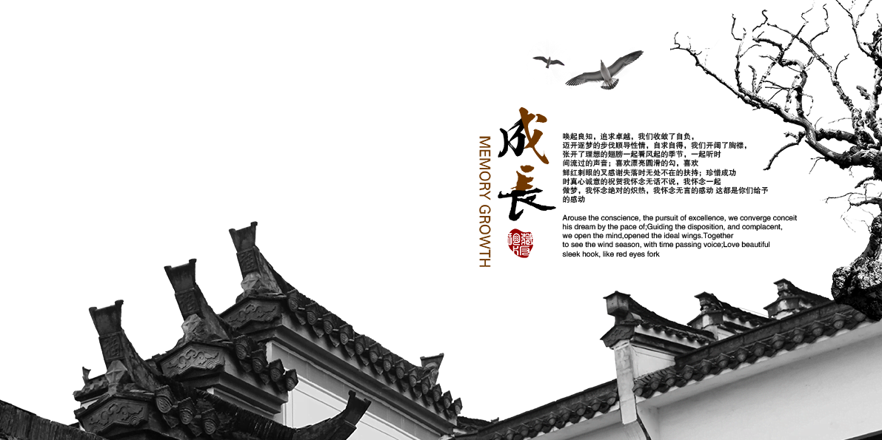



时维九月，序属三秋。潦水尽而寒潭清，烟光凝而暮山紫。
俨骖騑于上路，访风景于崇阿。
临帝子之长洲，得仙人之旧馆。

Slide 12
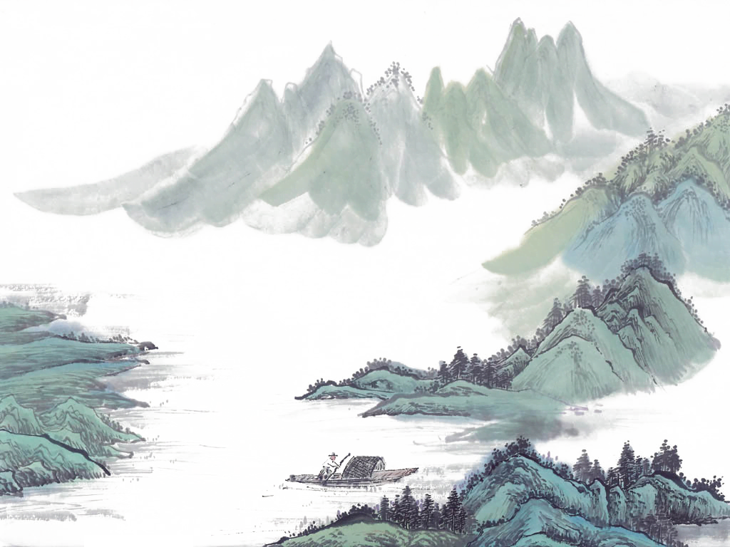
豫章故郡，洪都新府。星分翼轸，地接衡庐。襟三江而带五湖，控蛮荆而引瓯越。
物华天宝，龙光射牛斗之墟；人杰地灵，徐孺下陈蕃之榻。雄州雾列，俊采星驰。

Slide 13
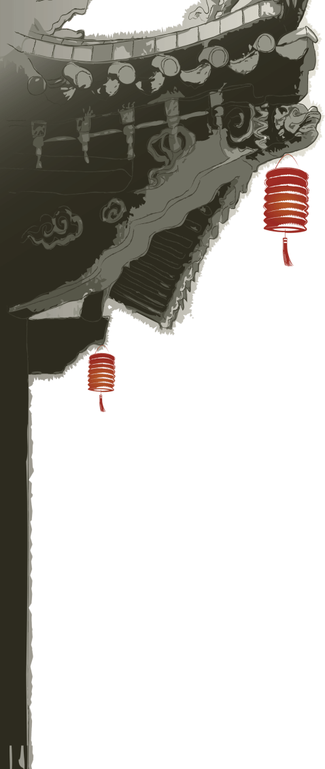



为爱守候 只为佳人 不为厮守，只愿见面
长相思，在长安。
络纬秋啼金井阑，微霜凄凄簟色寒。
孤灯不明思欲绝，卷帷望月空长叹。
美人如花隔云端！
上有青冥之长天，下有渌水之波澜。
天长路远魂飞苦，梦魂不到关山难。
长相思，摧心肝！

Slide 14
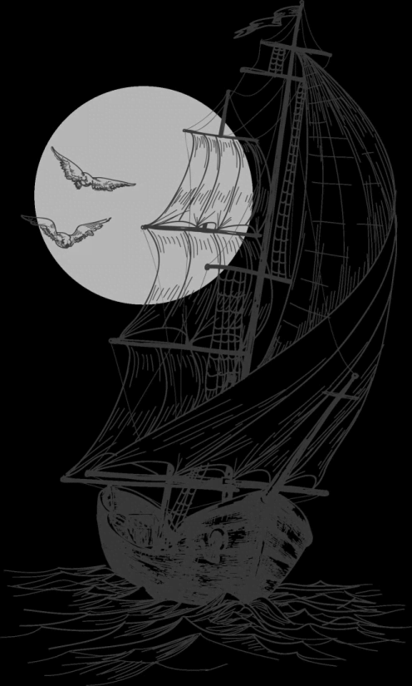
叁

Slide 15

豫章故郡，洪都新府。星分翼轸，地接衡庐。襟三江而带五湖，控蛮荆而引瓯越。

Slide 16

为爱守候 只为佳人 不为厮守，只愿见面
豫章故郡，洪都新府。星分翼轸，地接衡庐。襟三江而带五湖，控蛮荆而引瓯越。
物华天宝，龙光射牛斗之墟；人杰地灵，徐孺下陈蕃之榻。雄州雾列，俊采星驰。

Slide 17
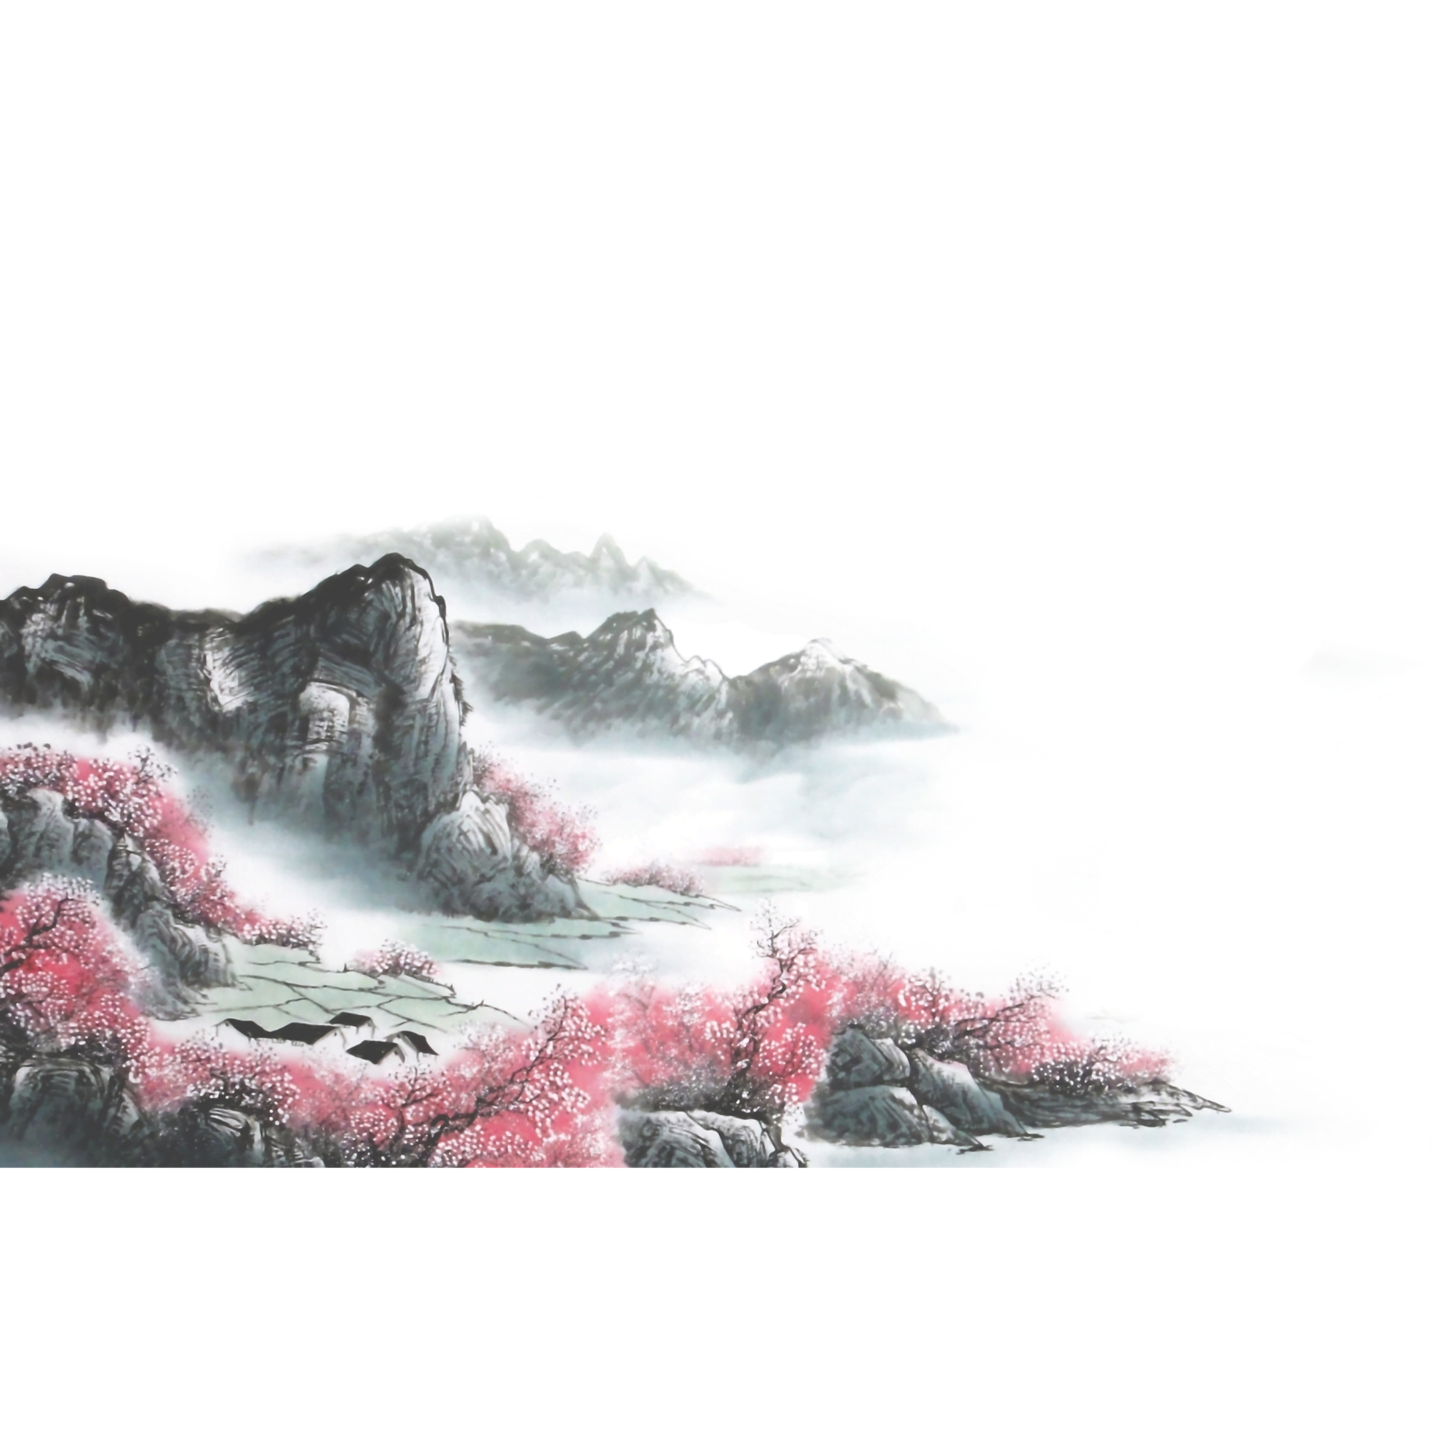



长相思，在长安。
络纬秋啼金井阑，微霜凄凄簟色寒。
孤灯不明思欲绝，卷帷望月空长叹。
美人如花隔云端！
长相思，在长安。
络纬秋啼金井阑，微霜凄凄簟色寒。

Slide 18
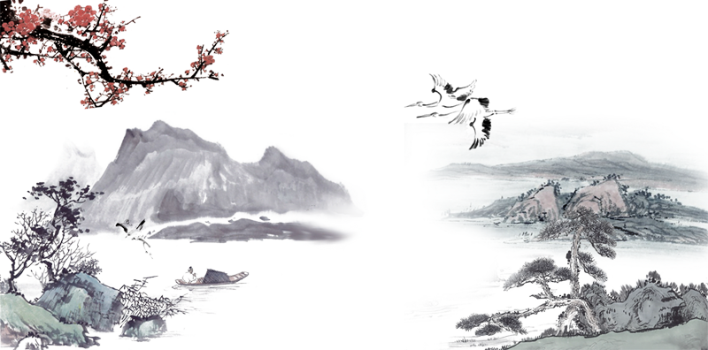
肆

Slide 19

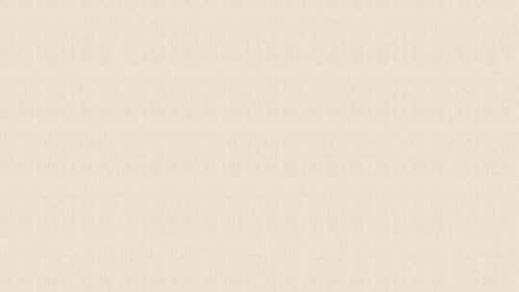
长相思，在长安。
络纬秋啼金井阑，微霜凄凄簟色寒。
孤灯不明思欲绝，卷帷望月空长叹。
美人如花隔云端！
长相思，在长安。
络纬秋啼金井阑，微霜凄凄簟色寒。

Slide 20
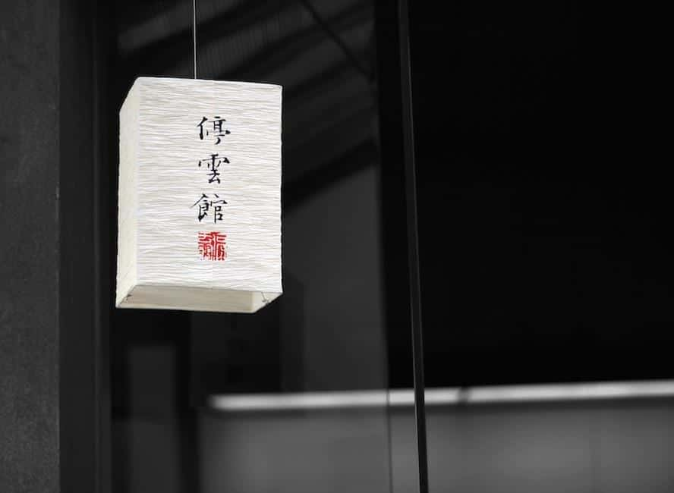



豫章故郡，洪都新府。星分翼轸，地接衡庐。襟三江而带五湖，控蛮荆而引瓯越。
物华天宝，龙光射牛斗之墟；人杰地灵，徐孺下陈蕃之榻。雄州雾列，俊采星驰。

Slide 21





豫章故郡，洪都新府。星分翼轸，地接衡庐。襟三江而带五湖，控蛮荆而引瓯越。

Slide 22
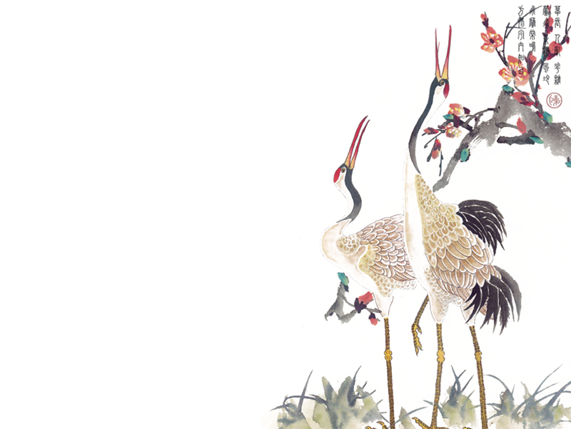
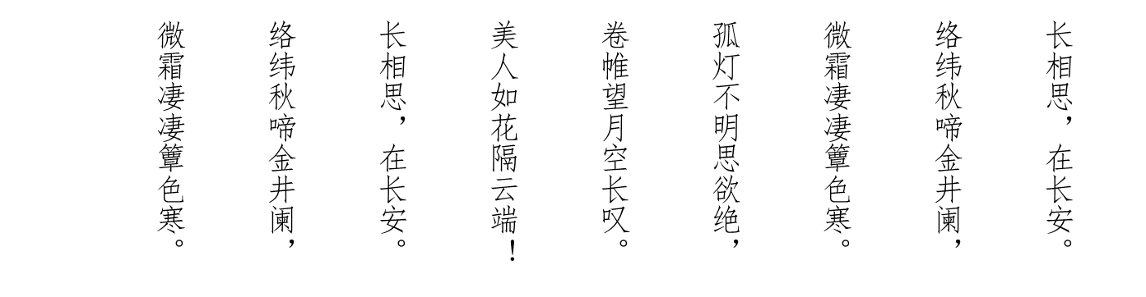



为爱守候 只为佳人 不为厮守，只愿见面

Slide 23
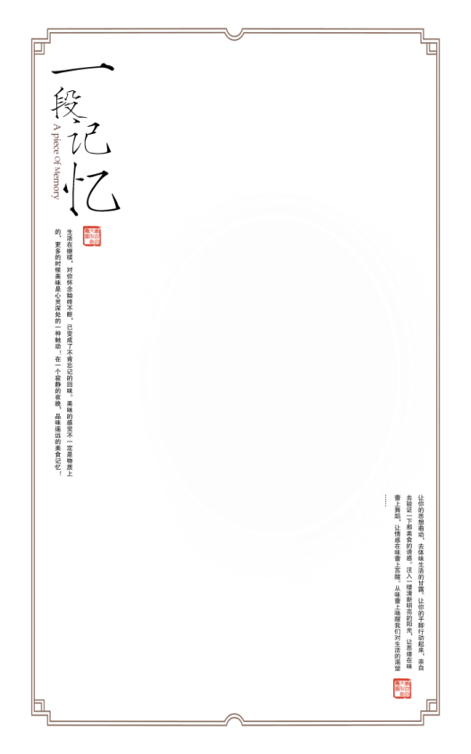

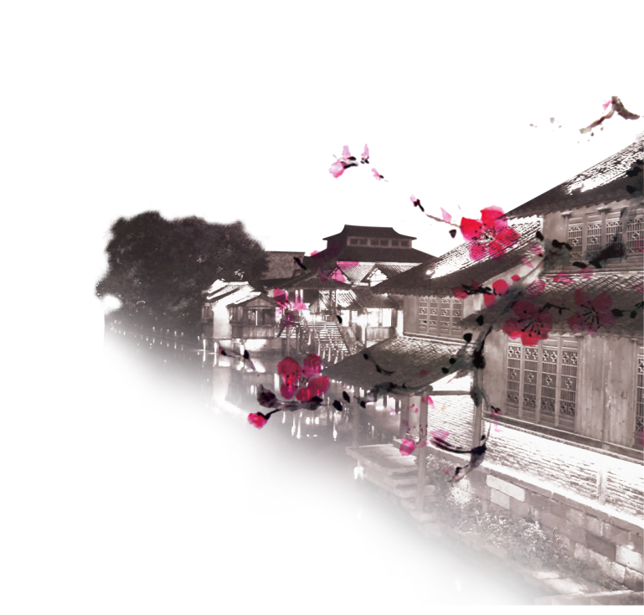
豫章故郡，洪都新府。星分翼轸，地接衡庐。襟三江而带五湖，控蛮荆而引瓯越。

Slide 24
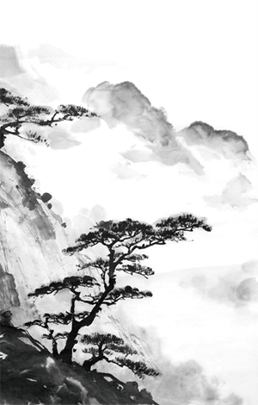
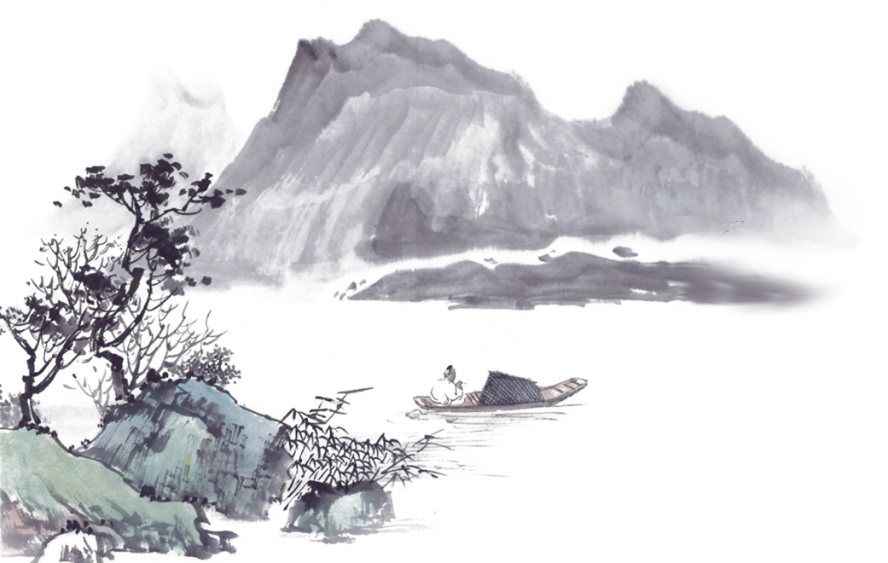

Slide 25

上下五千年生生不息

